Slide 1

Рекомендер

Slide 2

Что такое Рекомендер:
Рекомендер – это приложение по рекомендации фильмов на любой вкус. Просто впиши ваш любимый фильм в строку поиска и тут же получите список похожих фильмов. Рекомендер при подборе опирается на схожие сюжеты, актеров, режиссёров и жанры.

Slide 3

Принцип работы:
Программа получает от пользователя на вход название фильма, при помощи библиотеки difflib она находит самое похожее название которое прописал пользователь. После нахождения наиболее близкого совпадения программа находит индекс этого фильма в базе данных. Затем программа вычисляет косинусную меру сходства между содержанием выбранного фильма и всеми другими фильмами в базе данных. Полученные оценки сходства сортируются в убывающем порядке.
Программа выбирает 10 фильмов с наибольшими оценками сходства и возвращает их в качестве рекомендаций.

Slide 4
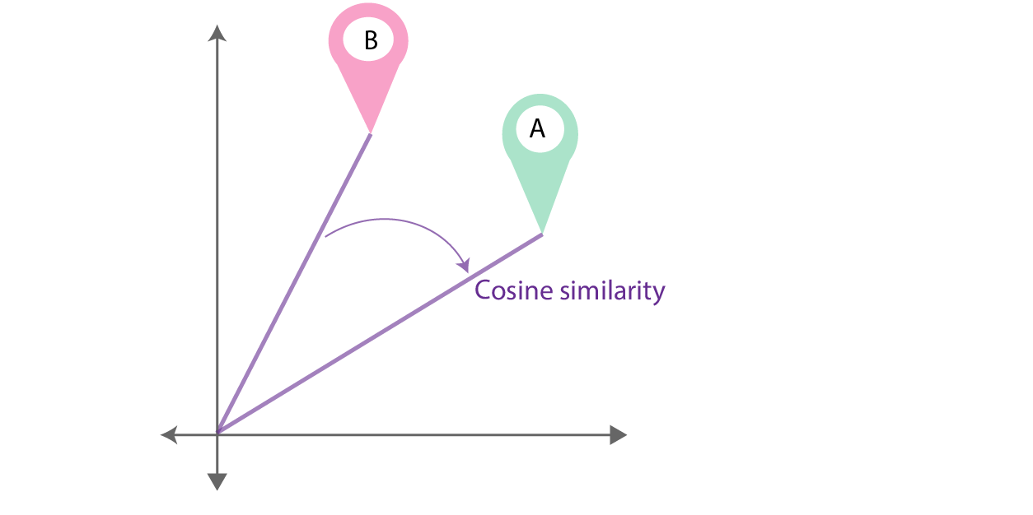
Косинусное сходство:
Косинусное сходство - это мера сходства между двумя векторами, которая измеряет косинус угла между ними. В контексте анализа текста или рекомендательных систем, косинусное сходство используется для оценки степени схожести между документами или объектами, представленными в виде векторов признаков. Более точно, оно оценивает схожесть между направлениями векторов в пространстве признаков, игнорируя их длины. Значение косинусного сходства находится в диапазоне от -1 до 1. Чем ближе значение к 1, тем более схожи объекты. Значение -1 указывает на противоположность объектов, а 0 - на отсутствие сходства.

Slide 5
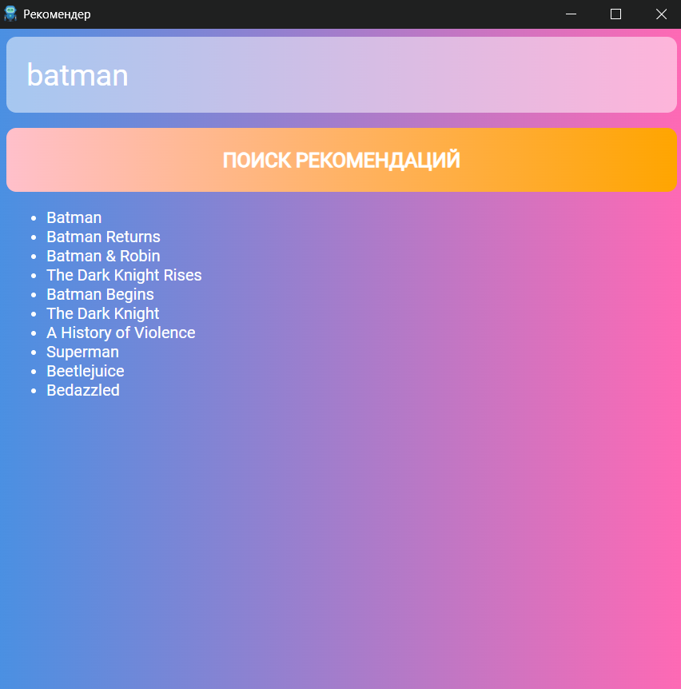
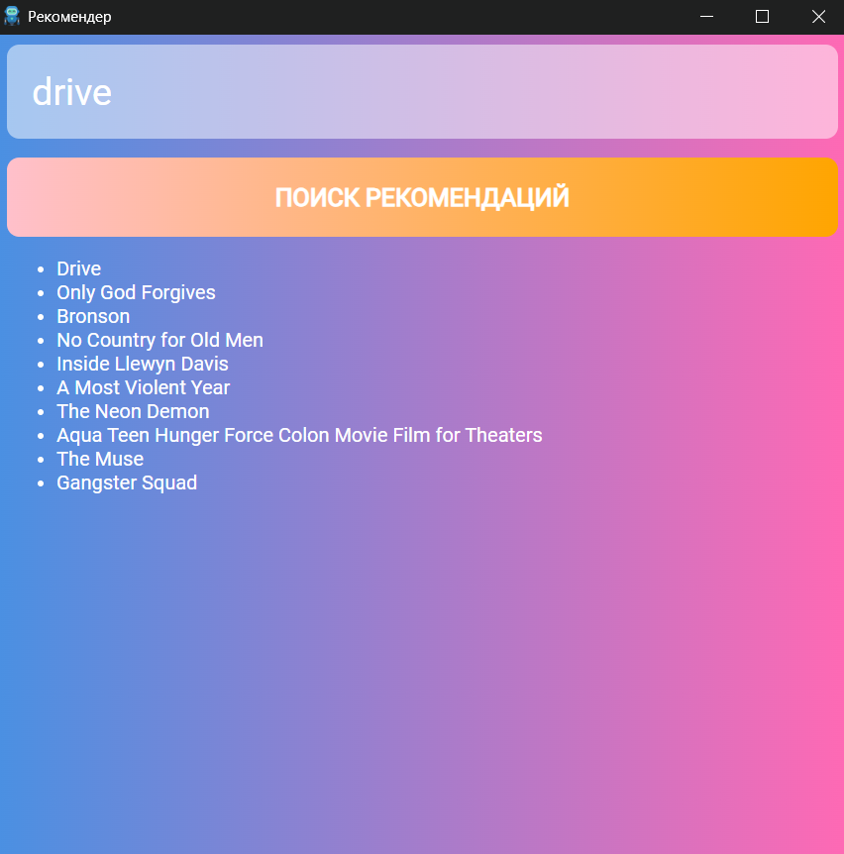
Результат выполнения:

Slide 6
Таймлайн проекта
Изучение основных библиотек
Реализация графического интерфейса
Ревью проекта
Сбор датасета
Планирование хода реализации проекта
Написание основного кода проекта
Избавление от критических ошибок

Slide 7

Работу выполнили:
Ответственный за машинное обучение: Сокорев Алексей Сергеевич
Сбор и обработка датасета: Сокорев Алексей Сергеевич
Ответственный за GUI: Сокорев Алексей Сергеевич

Slide 8
Спасибо за внимание

